Slide 1
The First Example
Speaker: 呂瑞麟
國立中興大學資管系教授
Email: jllu@nchu.edu.tw
URL: http://web.nchu.edu.tw/~jlu

Slide 2
Outline
Quick Start: Using an example to briefly outline the steps
framing the problem
collecting data / features selection
training/testing
Validation
Inference

Slide 3
Framing the problem
某銀行利用電話行銷來招攬客戶到銀行定期存款。
由於成本頗高，希望能藉由熱門的機器學習（或者套上”大數據”、”人工智慧”等）的技術，看看能不能降低成本、並提升到行存款客戶

Slide 4
Data Preparation
銀行內部人員經過討論之後認為應該可以藉由過去的資料來預測
再經過細部分析之後，一致認同可以採用貸款（loan）、年齡（age）、以及存款餘額（balance）來決定是否定期存款（deposit）
也稱之為 features selection
我們用的是 UCI Machine Learning Deposit 中的 Bank Marketing Dataset
實務上，你可能沒有（乾淨的）資料！

Slide 5
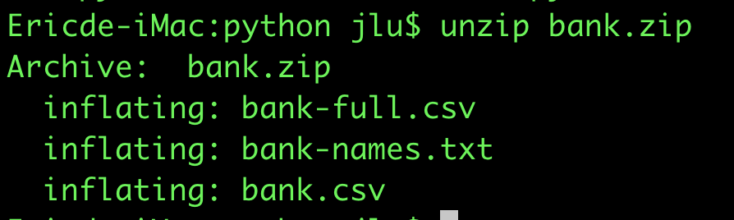
Data Preparation
假設你已經安裝好了 python（我們用3.x 版）以及相關套件
bank.zip；下載位置：https://archive.ics.uci.edu/ml/machine-learning-databases/00222/

Slide 6
Data Preparation
安裝 python（我們用3.x 版）以及相關套件
建議安裝 Anaconda
或者到 python 網站下載

Slide 7
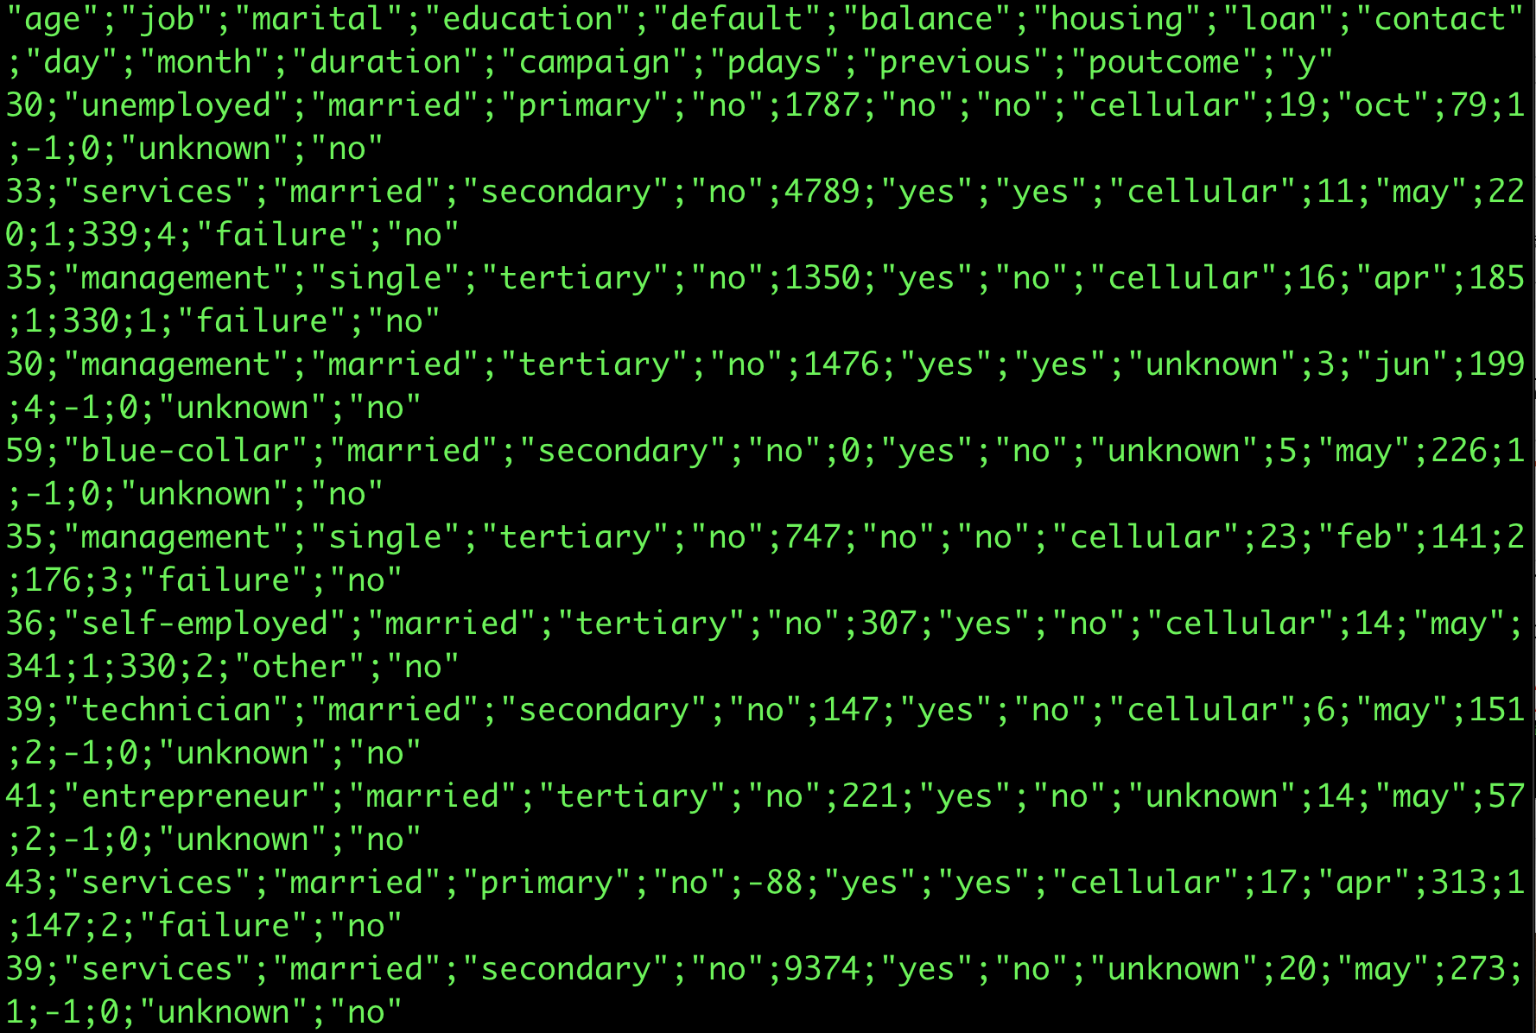
Data Preparation
bank.csv 範例資料

Slide 8
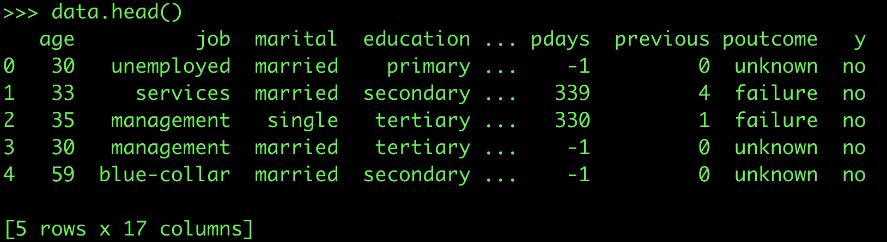
Data Preparation
import pandas as pd
data = pd.read_csv("bank.csv", delimiter=";",header='infer')
data.head()
infer 代表讀取欄位名稱
如果檔案的第一、二行有些沒意義的資料，可以使用 skiprows=2

Slide 9
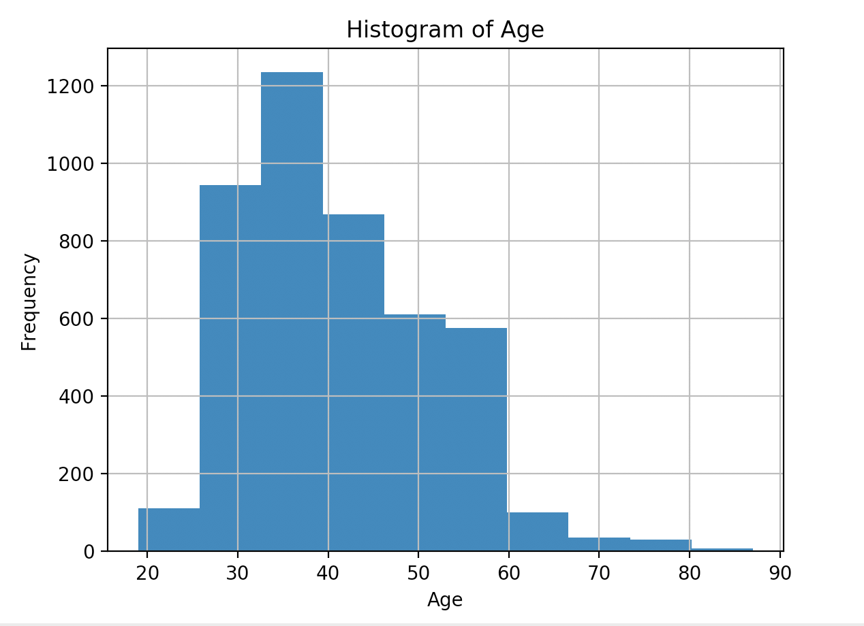
Data Preparation
分析是一門大學問，我們先簡單看一下過去的資料中，年齡是否和購買定存相關？
import matplotlib.pyplot as plt
data.age.hist() plt.title('Histogram of Age') plt.xlabel('Age') plt.ylabel('Frequency’)
plt.show()

Slide 10
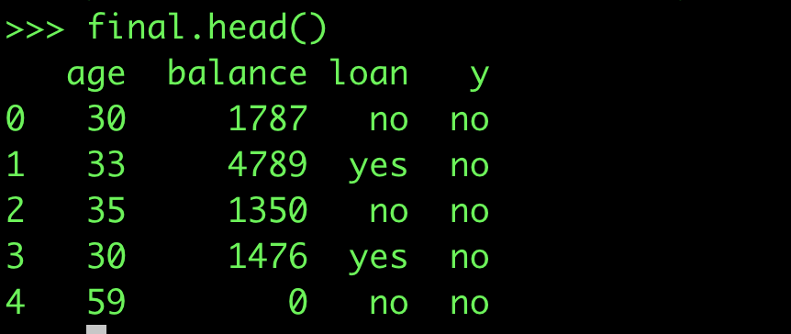
Data Preparation
由於我們假設只有 age, balance, loan, 和 y (即 deposit) 有用，我們僅保留這些資料
final = data.drop(['job','marital','education','default','housing','contact','day','month','duration','campaign','pdays','previous','poutcome'],axis=1)

Slide 11
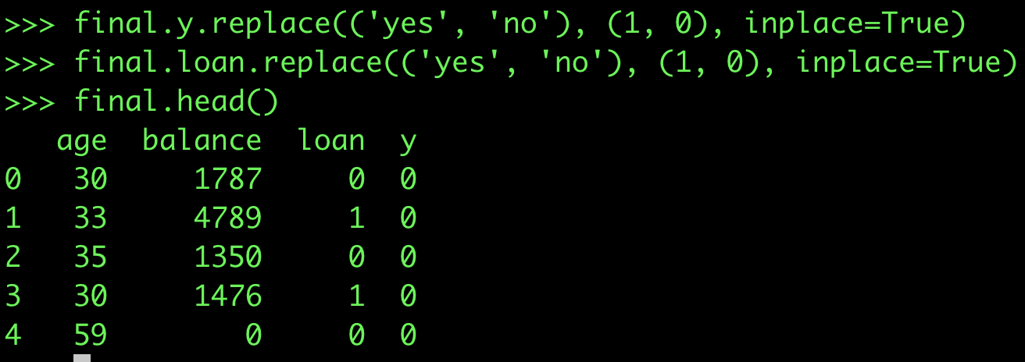
Data Preparation
從資料我們看到 yes 和 no 的資料，機器學習只處理數字，因此剛剛的處理不完整。
我們需要先將 loan 和 y 的資料進行處理

Slide 12
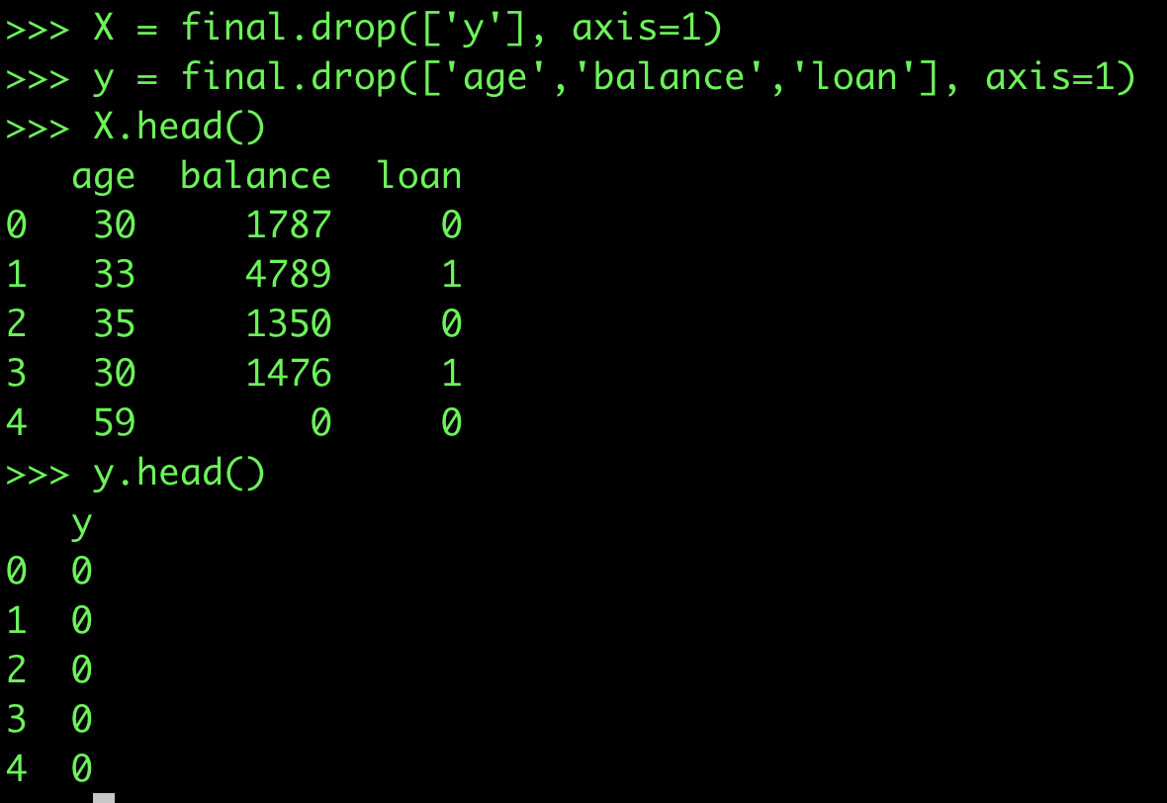
Training/Testing
進行資料分割（分成 training/testing sets）
將 final 分成 X 和 y
再利用train_test_split 分成 training/testing sets (ie. X_train, y_train, X_test, y_test)
train_test_split 是 sklearn 套件的用法

Slide 13
Training/Testing
from sklearn.model_selection import train_test_split
X_train, X_test, y_train, y_test = train_test_split(X, y, test_size = 0.2)
一般來說，建議 8/2 或者 7/3
如果你希望每次執行的結果一致，可以給予 random_state 一個固定的數字；例如，random_state = 100

Slide 14
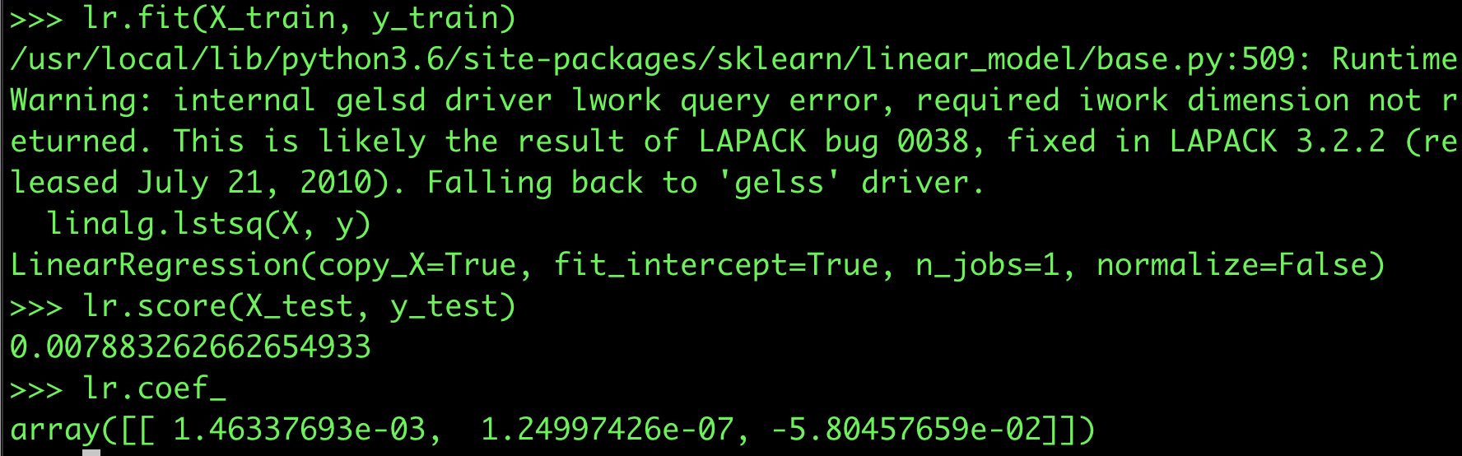
Training/Testing
選擇分類器（classifier），假設我們選擇 LinearRegression
from sklearn.linear_model import LinearRegression
lr = LinearRegression()
lr.fit(X_train, y_train)
lr.score(X_test, y_test)
lr.coef_

Slide 15
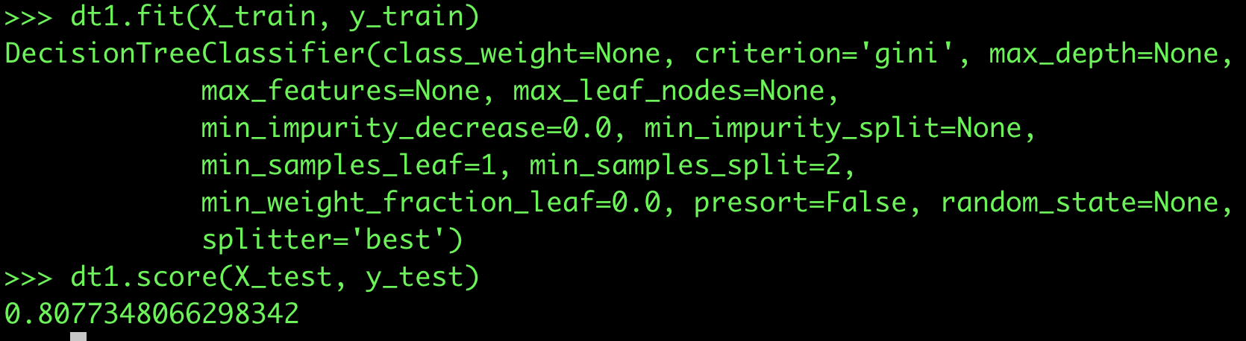
Training/Testing
看起來效果不好，假設我們選擇 DecisionTreeClassifier
from sklearn import tree
dt1 = tree.DecisionTreeClassifier()
dt1.fit(X_train, y_train)
dt1.score(X_test, y_test)

Slide 16
Validation
在機器學習的過程中，有許多的參數（ie. hyperparameters）是會影響學習的成效的。
以 Decision Tree 而言，可以調整數的深度
dt4 = tree.DecisionTreeClassifier(max_depth=4)
再次學習（fit）再次測試（score），結果分數是 0.878453…
自行試試看

Slide 17
Validation
近年來比較普遍的方式是將資料分成 train/validation/test，validation 用於決定 hyperparameters
If the test set is locked away, but you still want to measure performance on unseen data as a way of selecting a good hypothesis, then divide the available data (without the test set) into a training set and a validation set.
可以利用 k-fold cross validation

Slide 18
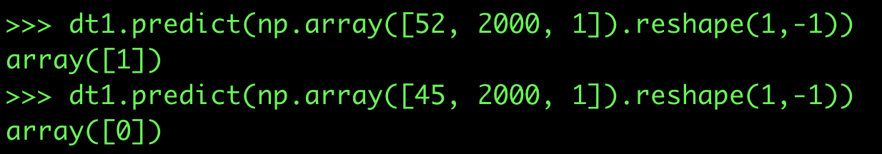
Inference
在 DecisionTreeClassifer 用的 predict 這個方法
dt1.predict(np.array([52, 2000, 1]).reshape(1,-1))

Slide 19
Exercises
請考慮其他的 features，並重新完成分類
請重新思考 age，在處理的時候，我們要不要對 age 進行前處理，例如 30-40, 41-50, …
為什麼是 10 年一個段落而不是五年、二十年？

Slide 20
Reference
參考資料
Bank Marketing Data - A Decision Tree Approach
The 7 Steps of Machine Learning by Google.
What is the Difference Between Test and Validation Datasets?

